Slide 1
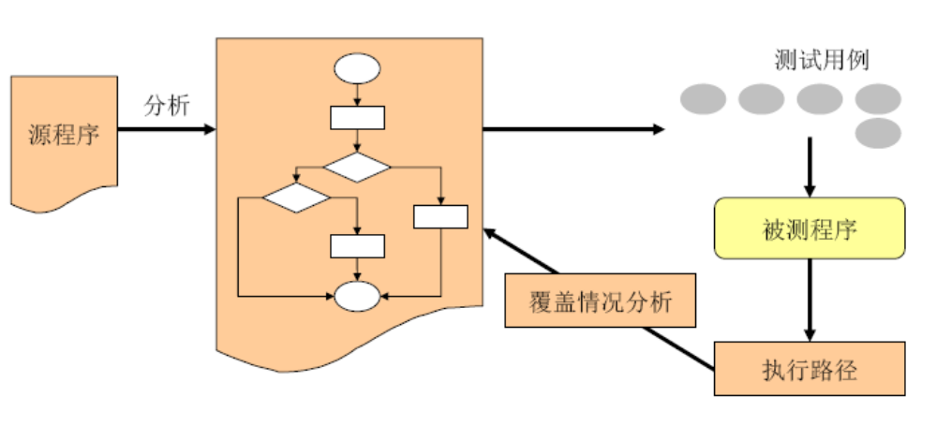
5.4 白盒测试用例设计
白盒测试用例设计：
白盒测试用例中的输入数据从程序内部的逻辑结构导出，但预期输出
是从程序的功能规格说明中导出。
白盒测试考虑测试用例对程序内部执行路径的覆盖程度。

Slide 2
5.4 白盒测试用例设计
一、逻辑覆盖法
为了衡量白盒测试的覆盖程度，在逻辑覆盖法中建立了5种覆盖标准，覆盖强度从弱到强分别是：
  语句覆盖
  判定覆盖(也称分支覆盖)
  条件覆盖
  判定-条件覆盖
  条件组合覆盖
程序内部执行路径的覆盖范围逐渐增大；发现程序错误的能力逐渐增强。

Slide 3
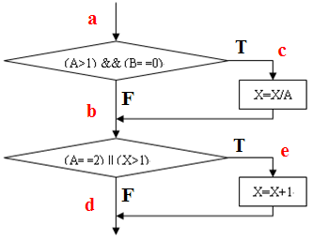
5.4 白盒测试用例设计
1、语句覆盖
语句覆盖：设计测试用例，使被测程序中的每条语句都至少执行一次。
举例：

Slide 4
5.4 白盒测试用例设计
1、语句覆盖（续）
所有语句都在路径a-c-e上，若选择该路径设计测试用例，即可覆盖程序中的每条语句。
满足语句覆盖的一个测试用例是：
输入数据 | 覆盖路径
(A=2，B=0，X=4) | a-c-e

Slide 5
5.4 白盒测试用例设计
2、判定覆盖
判定覆盖（分支覆盖）：设计测试用例，使被测程序中每个判定的每个分支（真分支和假分支）都至少执行一次。
举例：

Slide 6
5.4 白盒测试用例设计
2、判定覆盖（续）
若选择路径 a-c-e 和 a-b-d，可得以下2个测试用例：
输入数据 | 覆盖路径 | 判定取值
(A=2，B=0，X=4) | a-c-e | 判定1取真，判定2取真
(A=1，B=1，X=1) | a-b-d | 判定1取假，判定2取假
若选择路径 a-b-e 和 a-c-d ，可得以下2个测试用例：
输入数据 | 覆盖路径 | 判定取值
(A=2，B=1，X=1) | a-b-e | 判定1取假，判定2取真
(A=3，B=0，X=3) | a-c-d | 判定1取真，判定2取假

Slide 7
5.4 白盒测试用例设计
3、条件覆盖
条件覆盖：设计测试用例，使被测程序中每个判定中的每个条件，分别按“真”和“假”都至少执行一次。
举例：

Slide 8
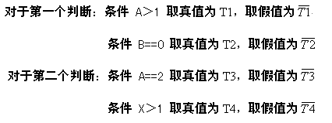
5.4 白盒测试用例设计
3、条件覆盖（续）
首先，对所有条件的取值进行标记：

Slide 9




5.4 白盒测试用例设计
3、条件覆盖（续）
可选取的测试用例为：
或者：
输入数据 | 覆盖路径 | 条件取值
(A=1，B=0，X=3) | a-b-e
(A=2，B=1，X=1) | a-b-e
输入数据 | 覆盖路径 | 条件取值
(A=2，B=0，X=4) | a-c-e
(A=1，B=0，X=1) | a-b-d
(A=2，B=1，X=1) | a-b-e

Slide 10
5.4 白盒测试用例设计
4、判定-条件覆盖
判定-条件覆盖：设计测试用例，使被测程序同时满足判定覆盖和条件覆盖的要求。
举例：

Slide 11


5.4 白盒测试用例设计
4、判定-条件覆盖（续）
可设计以下测试用例，使被测程序中4个条件的真、假取值以及2个判定的真、假分支都至少执行一次：
或者：
输入数据 | 覆盖路径 | 判定取值 | 条件取值
(A=2，B=0，X=4) | a-c-e | 判定1取真，判定2取真
(A=1，B=1，X=1) | a-b-d | 判定1取假，判定2取假
输入数据 | 覆盖路径 | 判定取值 | 条件取值
(A=2，B=0，X=4) | a-c-e | 判定1取真，判定2取真
(A=1，B=0，X=1) | a-b-d | 判定1取假，判定2取假
(A=2，B=1，X=1) | a-b-e | 判定1取假，判定2取真

Slide 12
5.4 白盒测试用例设计
5、条件组合覆盖
条件组合覆盖：设计测试用例，使被测程序中每个判定中所有的条件取值组合都至少执行一次。
举例：

Slide 13
5.4 白盒测试用例设计
5、条件组合覆盖（续）
对每个判定中的条件取值组合进行标记：
① A＞1，B＝0 | 判定1取真分支
② A＞1，B≠0 | 判定1取假分支
③ A≯1，B＝0
④ A≯1，B≠0
⑤ A＝2，X＞1 | 判定2取真分支
⑥ A＝2，X≯1
⑦ A≠2，X＞1
⑧ A≠2，X≯1 | 判定2取假分支

Slide 14


5.4 白盒测试用例设计
5、条件组合覆盖（续）
可选取以下测试用例覆盖上述8种条件取值组合：
输入数据 | 覆盖路径 | 条件取值 | 覆盖的条件取值组合
(A=2，B=0，X=4) | a-c-e |  | ① 和 ⑤
(A=2，B=1，X=1) | a-b-e |  | ② 和 ⑥
(A=1，B=0，X=3) | a-b-e |  | ③ 和 ⑦
(A=1，B=1，X=1) | a-b-d |  | ④ 和 ⑧

Slide 15
5.4 白盒测试用例设计
二、基本路径测试法
基本思想：使用该方法设计测试用例时，以程序控制流图为基础，计算被测程序的环路复杂度V，进而定义出被测程序的一个基本路径集合（由一系列的独立路径组成），最终导出测试用例，使得每个测试用例覆盖一条独立路径。

Slide 16
5.4 白盒测试用例设计
1、程序控制流图
它是一种简化的程序流程图：
  只表现程序的控制流走向；
  不表现对数据的具体处理操作以及分支或循环的具体判定条件。
通常，可由源程序代码或程序流程图导出控制流图。
表示方法：
  ○：表示结点。程序流程图中的处理框和判定框都退化成结点。
  ↓：表示边。代表程序的控制流方向。

Slide 17
5.4 白盒测试用例设计
1、程序控制流图（续）
关于结点的映射：
  程序中的一条语句可以映射为一个结点；
  程序中的一个判定条件可以映射为一个结点；
  程序中一组顺序执行的多条语句也可映射为一个结点。
  在分支结构中，真分支与假分支的汇合处即使没有语句也可以映射为一个结点。
  若程序中的某个判定表达式是由一个或多逻辑运算符连接而成的复合条件，则不可以将判定直接映射为一个结点，而是将该判定修改为一系列只有单个条件的判定的嵌套。

Slide 18
5.4 白盒测试用例设计
1、程序控制流图（续）
a || b
T
F
×
a和b称为控制流图中的判定结点
x
y
if (a || b)
x;
else
y;
√
F
a
T
F
a
b
x
b
T
F
T
F
T
或
y
x
y
x
程序中的一个判定条件映射为控制流图中的一个判定结点。

Slide 19
5.4 白盒测试用例设计
1、程序控制流图（续）
关于边的注意事项：
  控制流图中，每条边都必须起源于一个结点，并终止于一个结点。
  所以，控制流图是由若干个结点和若干条边共同组合而成的一个有向图。
区域：在控制流图中，由边和结点围合而成的封闭区域。当统计区域个数时，整个控制流图外围也视为一个区域。
×
×
√

Slide 20
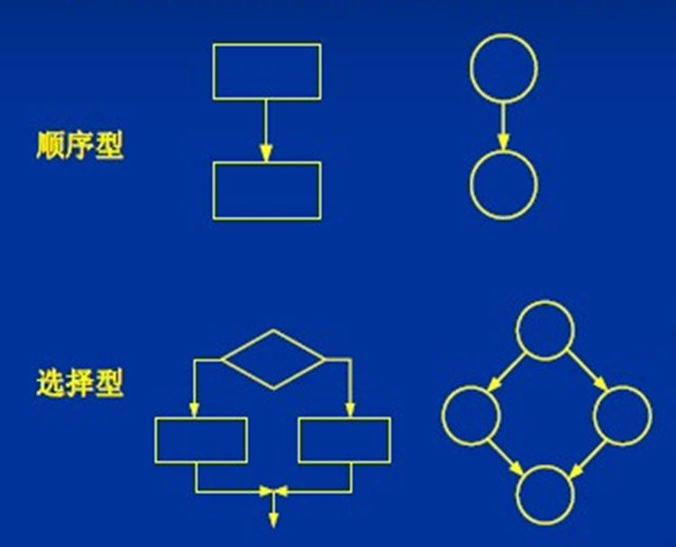
5.4 白盒测试用例设计
1、程序控制流图（续）
三种基本控制结构在程序控制流图中的表示，以及边数、结点数、环路复杂度之间的对应关系：
边数1，结点数2，环路复杂度1
边数4，结点数4，环路复杂度2

Slide 21
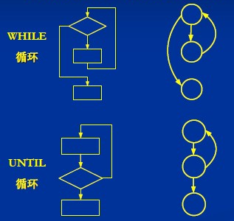
5.4 白盒测试用例设计
1、程序控制流图（续）
三种基本控制结构在程序控制流图中的表示，以及边数、结点数、环路复杂度之间的对应关系（续）：
边数3，结点数3，环路复杂度2
边数3，结点数3，环路复杂度2

Slide 22
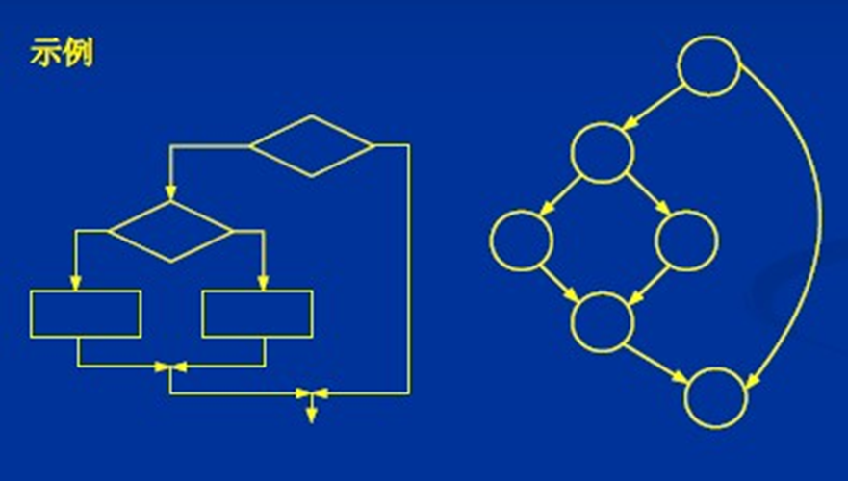
5.4 白盒测试用例设计
1、程序控制流图（续）
三种基本控制结构在程序控制流图中的表示，以及边数、结点数、环路复杂度之间的对应关系（续）：
边数7，结点数6，环路复杂度3

Slide 23
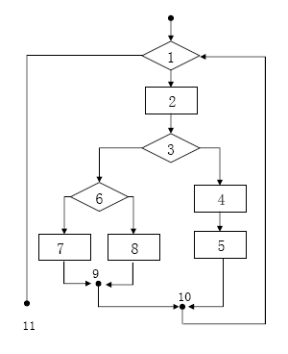
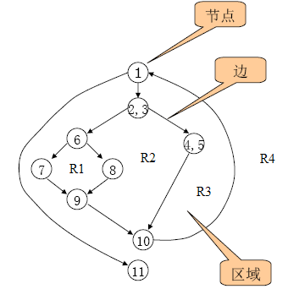
5.4 白盒测试用例设计
1、程序控制流图（续）
用程序流程图表示的被测程序
用控制流图表示的被测程序

Slide 24
5.4 白盒测试用例设计
2、程序控制流图的环路复杂度V
作用：
  用于衡量被测程序内部逻辑结构的复杂程度（环路复杂度V越大，则程序内部逻辑结构的复杂度越高）。
  在基本路径测试法中，环路复杂度V决定了基本路径集合中独立路径数目的上限值。
计算环路复杂度V的三种方法：
  方法1：V=边数-结点数+2
  方法2：V=区域个数
  方法3：V=判定结点个数+1=程序中的判定条件个数+1
等价

Slide 25
5.4 白盒测试用例设计
2、程序控制流图的环路复杂度V（续）
计算程序控制流图的环路复杂度V：
方法1：V=11(边数)-9(结点数)+2=4
方法2：V=4(区域个数)
方法3：V=3(判定结点个数)+1=4

Slide 26
5.4 白盒测试用例设计
3、独立路径与基本路径集合
独立路径：在程序控制流图中，一条独立路径至少应包含一条在定义该路径之前不曾走过的新边（即至少应引入程序中的一条新的处理语句或一个新的判定条件）。
基本路径集合：
  是由被测程序的一系列独立路径构成的一个集合。
  其中所包含的独立路径数目最多V条。
  基本路径集合不唯一。

Slide 27
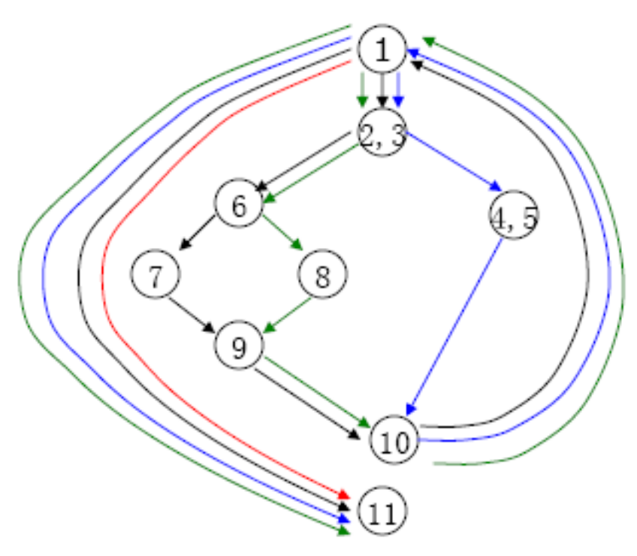
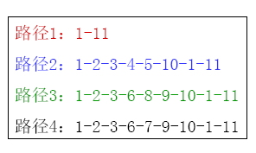
5.4 白盒测试用例设计
3、独立路径与基本路径集合（续）
由4条独立路径构成的一个基本路径集合

Slide 28
5.4 白盒测试用例设计
4、基本路径测试法举例
例：设有如下伪码程序，试用基本路径测试法为其设计测试用例的输入数据。
START
INPUT (A, B, C, D)
IF (A>0) AND (B>0)
THEN X=A+B
ELSE X=A-B
END
IF (C>A) OR (D<B)
THEN Y=C-D
ELSE Y=C+D
END
PRINT(X, Y)
STOP

Slide 29
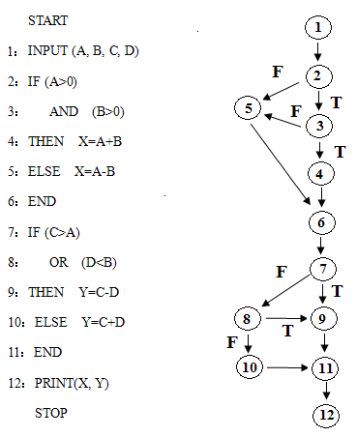
5.4 白盒测试用例设计
① 由上述伪码程序画出其控制流图：
2，3，7，8为判定结点

Slide 30
5.4 白盒测试用例设计
② 计算控制流图的环路复杂度V：
  V＝5（区域个数）
  V＝15（边数）－12（结点数）＋2＝5
  V＝4（判定结点个数）＋1＝5

Slide 31
5.4 白盒测试用例设计
③ 确定一个由5条独立路径构成的基本路径集合：
Path1：1-2-3-4-6-7-9-11-12
Path2：1-2-5-6-7-9-11-12
Path3：1-2-3-5-6-7-9-11-12
Path4：1-2-3-4-6-7-8-9-11-12
Path5：1-2-3-4-6-7-8-10-11-12
红线表示每一条新独立路径与之前独立路径相比较，引入的新边
基本路径集合不唯一，但一定要确保控制流图中的每条边都至少经历一次

Slide 32
5.4 白盒测试用例设计
④ 为基本路径集合中的每条独立路径设计一个测试用例：
Path1：1-2-3-4-6-7-9-11-12
输入数据：A=1，B=1，C=2，D=2
Path2：1-2-5-6-7-9-11-12
输入数据：A=0，B=1，C=2，D=0

Slide 33
5.4 白盒测试用例设计
Path3：1-2-3-5-6-7-9-11-12
输入数据：A=1，B=0，C=2，D=0
Path4：1-2-3-4-6-7-8-9-11-12
输入数据：A=1，B=1，C=0，D=-1

Slide 34
5.4 白盒测试用例设计
Path5：1-2-3-4-6-7-8-10-11-12
输入数据：A=1，B=1，C=0，D=2

Slide 35
5.4 白盒测试用例设计
例子中找出了一个由5条独立路径构成的基本路径集合；
考虑是否可以找出一个少于5条独立路径构成的基本路径集合？
例如，以下是由3条独立路径构成的一个基本路径集合：
上面的基本路径集合也确保了控制流图中的所有边都至少经历了一次
Path1：1-2-3-4-6-7-9-11-12
Path2：1-2-5-6-7-8-9-11-12
Path3：1-2-3-5-6-7-8-10-11-12

Slide 36
5.4 白盒测试用例设计
5、基本路径测试法小结：
使用基本路径测试法设计测试用例的步骤：
  根据程序流程图或源程序代码，导出相应的控制流图；
  计算控制流图的环路复杂度V；
  确定由最多V条独立路径构成的一个基本路径集合；
  为基本路径集合中的每条独立路径设计测试用例进行覆盖；
说明：环路复杂度V在这里表示：只要最多V个测试用例就可以达到基本路径覆盖，即V是一个上限值。

